Slide 1


INTEGROVANÝ REGIONÁLNÍ OPERAČNÍ PROGRAM 2021-2027
SEMINÁŘ PRO ŽADATELE
7.Výzva
MAS Rozvoj Krnovska – IROP – Kultura - Památky
9.2. 2024

Slide 2
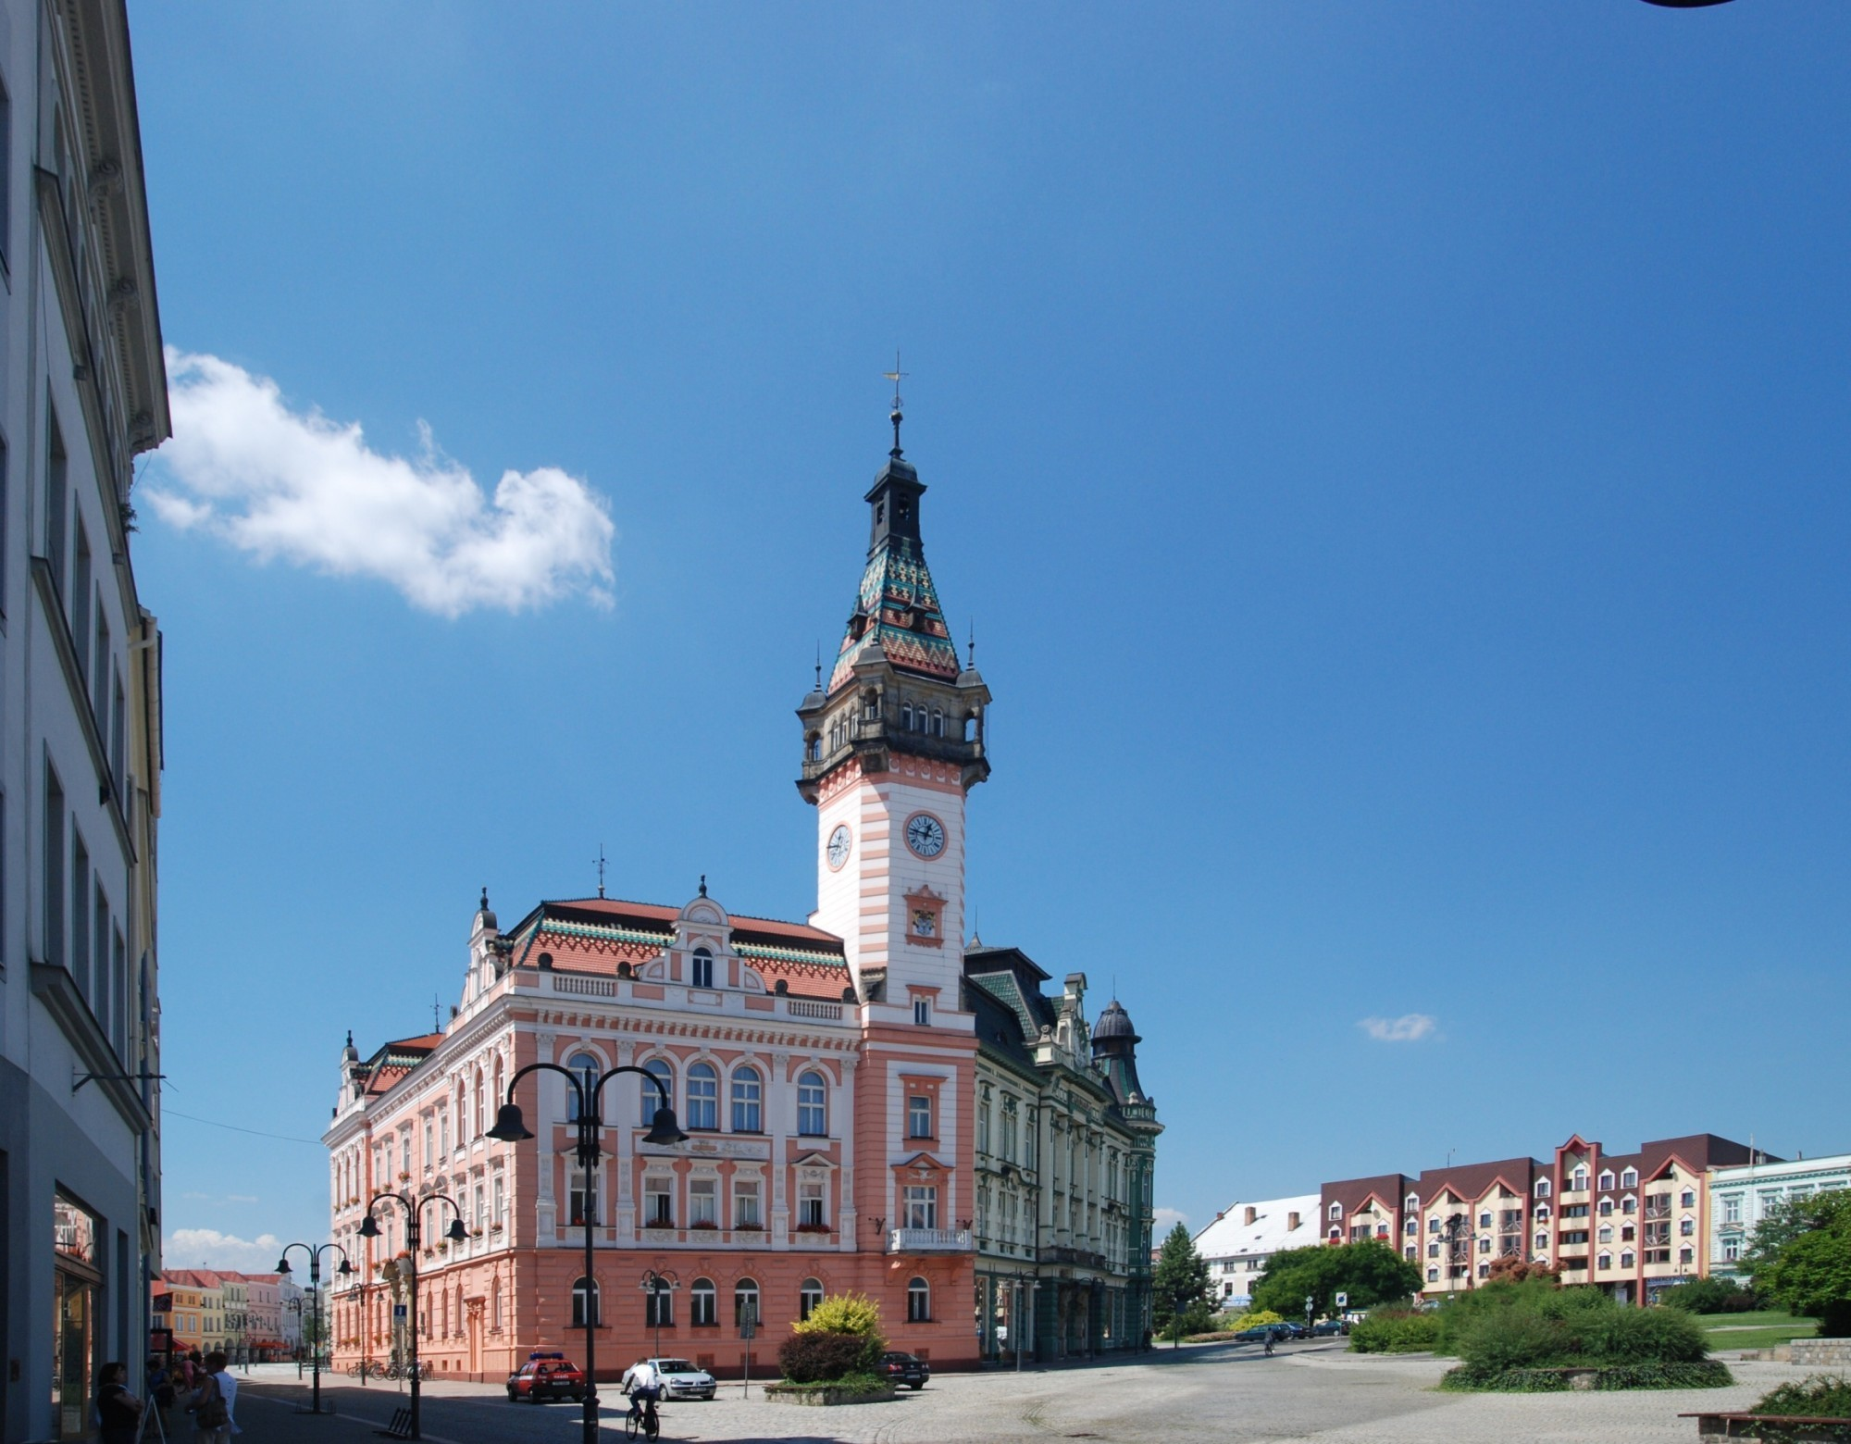
Program semináře
Představení výzvy
Závazné dokumenty a odkazy
Způsob podání žádosti a její průběh
Přílohy výzvy
Indikátory
Závěr

Slide 3
Kultura a Památky
IROP - Kultura a Památky
  Číslo výzvy MAS: 7. výzva
  Název výzvy: MAS Rozvoj Krnovska – IROP – Kultura a Památky
  Druh výzvy: kolová
  Datum a čas vyhlášení výzvy: 31.12.2023 ve 12:00
  Datum zahájení příjmu projektových záměrů: 31.12.2023 ve 12:00
  Datum a čas ukončení příjmu proj. záměrů: 29.02.2024 ve 12:00
  Datum ukončení realizace projektu: 30.06.2025

Slide 4

Kultura a Památky
Podpora:
Minimální výše celkových způsobilých výdajů na jeden projekt: 300 000 Kč
Maximální výše celkových způsobilých výdajů na jeden projekt: 5 263 158 Kč
Míra podpory: 95 %
Uznatelnost nákladů: od 1.1.2021
Veškeré informace a aktuality o výzvách naleznete na: http://www.maskrnovsko.cz/

Slide 5
Podporované aktivity
Podpora je zaměřena na revitalizace kulturních památek - památka však musí být zapsána v Ústředním seznamu kulturních památek ČR pouze jako nemovitá kulturní památka.
aktivita A - Revitalizace kulturních památek:
revitalizace kulturních památek
expozice
depozitáře
technické zázemí
návštěvnická a edukační centra
restaurování, vybavení pro konzervaci a restaurování
evidence a dokumentace mobiliárních fondů
parkoviště u památek – max. 10 % celkových způsobilých výdaj
aktivita B - Revitalizace a vybavení městských a obecních muzeí - NENÍ PODPOROVÁNA

Slide 6

Cílové skupiny
Obyvatelé a subjekty působící na území působnosti MAS se schválenou strategií CLLD a návštěvníci území působnosti MAS se schválenou strategií CLLD:
návštěvníci památek
osoby se zdravotním postižením
národnostní skupiny (zejména Romové)
žáci a studenti
obyvatelé
odborná veřejnost
podnikatelské subjekty
uprchlíci, migranti

Slide 7

Oprávnění žadatelé
vlastníci památek
subjekty s právem hospodaření

Slide 8
Závazné dokumenty
Obecná pravidla pro žadatele a příjemce
  Závazná pro všechny specifické cíle a výzvy. Žadatel se řídí platnými pravidly v den vyhlášení výzvy MAS, tj. 31.12. 2023.
  (platná verze s Obecnými pravidly je pro tuto výzvu verze 3, platnost od 07.08.2023) Obecna-pravidla-2021-2027_verze-3.pdf.aspx (irop.gov.cz)
Specifická pravidla pro žadatele a příjemce
  Pro každou výzvu je specifický dokument, který obsahuje informace o oprávněných žadatelích, podporovaných aktivitách, způsobilých výdajích atd.
  Specifická pravidla pro žadatele a příjemce výzvy č. 70, kdy se žadatel řídí platnými Specifickými pravidly v den vyhlášení výzvy MAS (verze 1.0, platnost od 26.6.2023). Specificka-pravidla-v-70-Kultura_pamatky-a-muzea_SC-5-1-(CLLD).pdf.aspx (gov.cz)

Slide 9
Závazné dokumenty
Interní postupy MAS Rozvoj Krnovska
Minimální požadavky ŘO IROP k implementaci CLLD. Interní postupy jsou MAS upraveny podle svých vnitřních dokumentů http://www.maskrnovsko.cz/
priloha-c.-4-Interni-postupy-smernice-IROP-21-1.pdf (maskrnovsko.cz)
DO VYDÁNÍ PRÁVNÍHO AKTU SE ŽADATEL ŘÍDÍ VERZÍ OBECNÝCH A SPECIFICKÝCH PRAVIDEL PLATNÝCH V DEN VYHLÁŠENÍ VÝZVY MAS Rozvoj Krnovska.
V DOBĚ REALIZACE, TJ. OD VYDÁNÍ PRÁVNÍHO AKTU, SE PŘÍJEMCE ŘÍDÍ VŽDY AKTUÁLNÍ PLATNOU VERZÍ OBECNÝCH I SPECIFICKÝCH PRAVIDEL.

Slide 10
Způsob podání žádosti
Výzva ŘO IROP k předkládání žádostí o podporu integrovaných projektů CLLD do MS2021+
Výzva MAS k předkládání projektových záměrů mimo MS2021+
Předložení projektového záměru na MAS v souladu s podmínkami výzvy MAS
Posouzení projektových záměrů na MAS
Vyjádření MAS o souladu/nesouladu projektového záměru se schválenou strategií CLLD
Zpracování žádostí o podporu v MS2021+ a její podání do výzvy ŘO IROP, včetně připodepsání zástupcem MAS

Slide 11

Přílohy výzvy MAS Rozvoj Krnovska
příloha č. 1 – Šablona projektového záměru
příloha č. 2 – Kritéria administrativní kontroly
příloha č. 3 – Kritéria pro věcné hodnocení
příloha č. 4 – Interní postupy – směrnice IROP 21+
příloha č. 5 – Odkaz na Obecná a Specifická pravidla

Slide 12

Interní postupy MAS Rozvoj Krnovska
- hodnocení a výběr projektových záměrů
Výzva MAS Rozvoj Krnovska je kolová, hodnocení jednotlivých projektových záměrů probíhá po uplynutí termínu pro předkládání, který je uveden ve výzvě MAS.
Ve výzvě MAS může být definováno, že pro jednoho žadatele je omezen počet podaných projektových záměrů na jeden. V případě, že je tato podmínka výzvou omezena a žadatel podá do jedné výzvy více záměrů, bude do administrativní kontroly a věcného hodnocení zařazen projektový záměr žadatele, který byl podán nejdříve, ostatní projektové záměry stejného žadatele budou vyřazeny.
priloha-c.-4-Interni-postupy-smernice-IROP-21.pdf (maskrnovsko.cz)

Slide 13
Interní postupy MAS Rozvoj Krnovska
- hodnocení a výběr projektových záměrů
Administrativní kontrola
V rámci administrativní kontroly projektového záměru kontroluje manažer programového rámce IROP, zda žadatel vyplnil veškeré potřebné údaje v projektovém záměru, doložil všechny požadované přílohy a zda projektový záměr podepsala oprávněná osoba.
Věcné hodnocení
Do věcného hodnocení jsou předány kanceláří MAS projektové záměry, které byly do kanceláře MAS Rozvoj Krnovska doručeny na základě lhůt a podmínek uvedených v dané výzvě MAS a prošly administrativní kontrolou. Hodnocení projektových záměrů provádí Výběrová komise MAS Rozvoj Krnovska, jejíž kompetence jsou stanoveny ve Statutu a vycházejí z procesu standardizace MAS
Věcné hodnocení je zahájeno od doby, kdy jsou všechny projektové záměry po ukončené administrativní kontrole, je provedeno do 40 pracovních dní od zahájení.
priloha-c.-4-Interni-postupy-smernice-IROP-21.pdf (maskrnovsko.cz)

Slide 14
Interní postupy MAS Rozvoj Krnovska
- hodnocení a výběr projektových záměrů
Projektový záměr splní podmínky věcného hodnocení, pokud obdrží ve výzvě stanovený minimální počet bodů z maximálního možného počtu bodů. Hranice pro splnění podmínek věcného hodnocení je nastavena na minimálně 50 procent z maximálního možného počtu bodů
V případě rovnosti bodů a zároveň v případě, že by alokace výzvy nevystačila na všechny projektové záměry se stejným počtem bodů, je rozhodující:
výše požadované dotace,
délka realizace projektu,
realizace projektu v obci s nižším počtem obyvatel
O výsledku věcného hodnocení je žadatel informován manažerem programového rámce IROP (nebo jím pověřeným pracovníkem kanceláře MAS Rozvoj Krnovska) pomocí e-mailu.
priloha-c.-4-Interni-postupy-smernice-IROP-21.pdf (maskrnovsko.cz)

Slide 15
Interní postupy MAS Rozvoj Krnovska
- hodnocení a výběr projektových záměrů
Výběr projektových záměrů
Za výběr projektových záměrů je odpovědný Programový výbor MAS, jeho hlavním úkolem je vybrat projektové záměry, které získají vyjádření o souladu se Strategií SCLLD MAS Rozvoj Krnovska.
Pro získání vyjádření o souladu se Strategií CLLD musí projektový záměr splnit obě z následujících podmínek:
Projektový záměr splnil podmínky věcného hodnocení MAS (viz kapitola věcného hodnocení).
Projektový záměr se výší požadované dotace (celkových způsobilých výdajů) vejde do alokace MAS v dané výzvě MAS.
Při výběru projektových záměrů platí pořadí projektů a jejich bodové ohodnocení z věcného hodnocení.
https://www.maskrnovsko.cz/wp-content/uploads/2023/12/priloha-c.-4-Interni-postupy-smernice-IROP-21.pdf
priloha-c.-4-Interni-postupy-smernice-IROP-21.pdf (maskrnovsko.cz)

Slide 16

Interní postupy MAS Rozvoj Krnovska
- hodnocení a výběr projektových záměrů
Podání plné žádosti o podporu
Projektové záměry, které byly MAS vybrány, zpracovávají žadatelé do podoby plné žádosti o podporu v MS21+. V tomto kroku postupují dle podmínek nadřazené výzvy pro podání žádostí o podporu.
priloha-c.-4-Interni-postupy-smernice-IROP-21.pdf (maskrnovsko.cz)

Slide 17
Indikátory
Součástí výzvy je seznam indikátorů, ze kterého je žadatel povinen vybrat indikátory pro realizovanou aktivitu. Níže je uveden kompletní seznam všech indikátorů této výzvy. Informace k jednotlivým indikátorům jsou uvedeny v příloze č. 1 - Specifických pravidel s názvem „Metodické listy indikátorů“:
908 021 Počet revitalizovaných památkových objektů
740 010 Parkovací místa pro vozidla
910 052 Počet návštěvníků podpořených lokalit v oblasti kultury a cestovního ruchu
323 000 Snížení konečné spotřeby energie u podpořených subjektů
Specificka-pravidla-v-70-Kultura_pamatky-a-muzea_SC-5-1-(CLLD).pdf.aspx (gov.cz)

